Slide 1
Generando datos reducidos de entrenamiento
Haowei Hu
mediante técnicas inteligentes para deep learning

Slide 2
Índice
01
02
03
04
05
Introducción
Objetivos
Metodologia
Experimentación
Conclusión y trabajo futuro

Slide 3
01 - Introducción
Introducción | Objetivos | Metodologia | Experimentación | Conclusión
Expansión del uso de la IA: nuevas líneas de investigación y uso cotidiano.
“Garbage in, garbage out”, la calidad determina el rendimiento del modelo.
Altos costes computacionales y consumo energético elevado.
Proyecto IAFER (TSI-100927-2023-1): IA ética, responsable y de propósito general: aplicaciones en escenarios de riesgo.

Slide 4
02 - Objetivos
Introducción | Objetivos | Metodologia | Experimentación | Conclusión
Estudiar el impacto de la destilación y su influencia en las predicciones.
Estudiar las distintas técnicas de cuantización y su influencia en las predicciones.
Determinar el impacto de la reducción en el conjunto de entrenamiento..
Estudiar las sinergias entre las técnicas empleadas.
Analizar la conveniencia de imágenes combinadas frente al muestreo aleatorio de imágenes.
Identificar casos de usos prácticos donde se puedan aplicar dichas técnicas

Slide 5

03 - Metodologia (Redes)
Introducción | Objetivos | Metodologia | Experimentación | Conclusión
LeNet
ResNet
EfficientNetV2

Slide 6
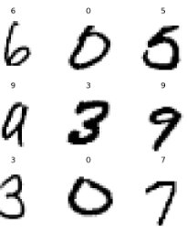
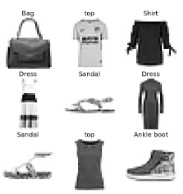
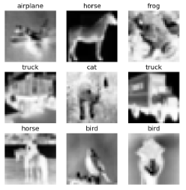
03 - Metodologia (Datasets)
Introducción | Objetivos | Metodologia | Experimentación | Conclusión
MNIST
Fashion MNIST
CIFAR-10

Slide 7
03 - Metodologia (Configuración experimental)
Introducción | Objetivos | Metodologia | Experimentación | Conclusión
División de datos 80% para train y 20% para validación
30 épocas para entrenamiento
64 de tamaño de batch
Optimizador Adam
5 épocas de Early Stopping
Métricas: Accuracy (exactitud), F1-Score y Recall

Slide 8
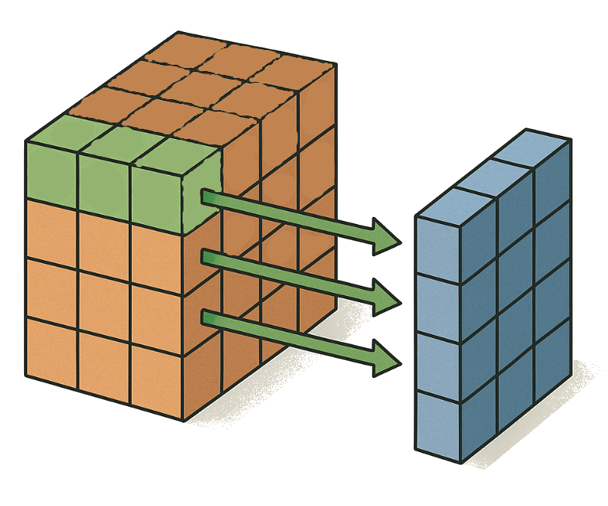
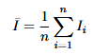
03 - Metodologia (Destilación)
Introducción | Objetivos | Metodologia | Experimentación | Conclusión
Idea: Obtener subconjuntos compactos representativos
Pasos:
Indicar porcentajes de imágenes como candidatas
Indicar el porcentaje de imágenes aleatorias a destilar de las candidatas
Construir la imagen mediante:
Repetir por clase para obtener el dataset destilado
(ChatGPT)

Slide 9
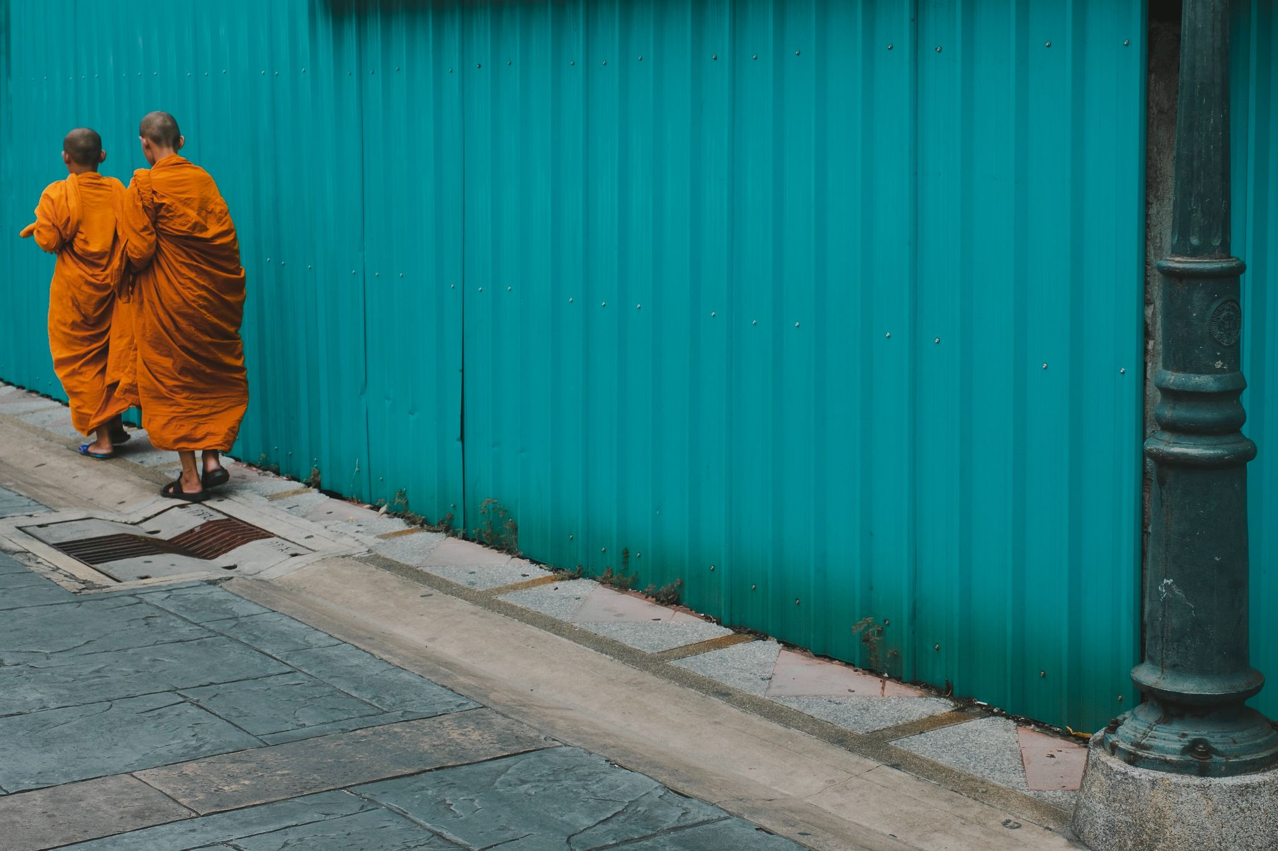

03 - Metodologia (Cuantización)
Introducción | Objetivos | Metodologia | Experimentación | Conclusión
Idea: Reducir información de los datos
Quantize - PIL.Image.quantize(colors = x)
Pasos:
Tratar cada píxel como un punto en el espacio de color.
Identificar el canal con mayor rango de valores y ordenarlas
Dividirlo por la mediana en dos grupos equilibrados
Repetir hasta conseguir x regiones totales
Calcular el promedio de cada región y asignarlos.
Quantize(4) (Github - Chadys)

Slide 10
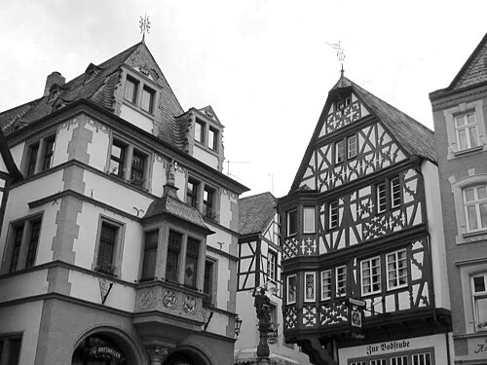
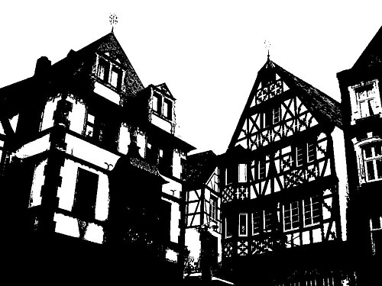
03 - Metodologia (Cuantización)
Introducción | Objetivos | Metodologia | Experimentación | Conclusión
Idea: Reducir información de los datos
Umbralización de Otsu - Encontrar el umbral que separa el fondo del objeto minimizando la varianza intraclase y maximizando la interclase
Pasos:
Obtener histograma
Se calcula la probabilidad y la media para cada posible umbral en el rango de intensidades
Se busca un umbral que maximice la varianza entre clases
Binarización
Original vs Otsu (Wikipedia)
Notes:
ω0(t) y ω1(t) son las probabilidades (pesos) de las clases 0 y 1, respectivamente, separadas por el umbral t.
μ0(t) y μ1(t) son las medias de los niveles de gris de las clases 0 y 1, respectivamente.

Slide 11
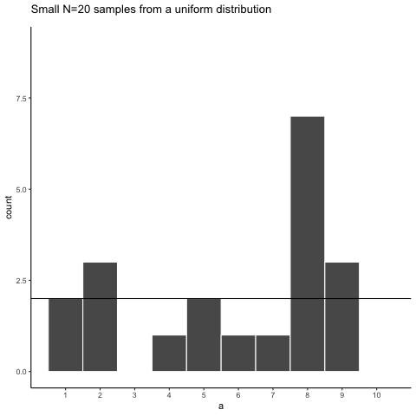
03 - Metodologia (Selección aleatoria)
Introducción | Objetivos | Metodologia | Experimentación | Conclusión
Idea: Seleccionar representaciones para crear subconjuntos
Pasos:
Indicar % de imágenes a conservar
Seleccionar aleatoriamente

Slide 12
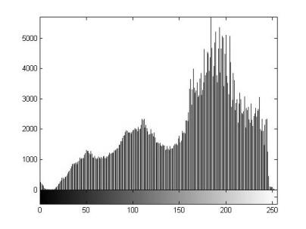
03 - Metodologia (Selección inteligente)
Introducción | Objetivos | Metodologia | Experimentación | Conclusión
Idea: Seleccionar representaciones de forma adecuada basándose en información, como la estructura.
- Kmeans sobre histogramas
Extraer histogramas normalizados.
Aplicar Kmeans.
Seleccionar el centroide.
(ResearchGate)

Slide 13
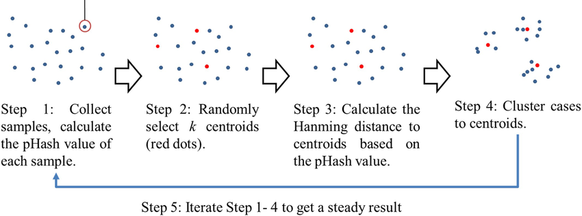
03 - Metodologia (Selección inteligente)
Introducción | Objetivos | Metodologia | Experimentación | Conclusión
- Kmeans sobre phash
Calcular el vector binario y normalizar.
Aplicar kmeans.
Elegir representaciones
(ResearchGate)

Slide 14
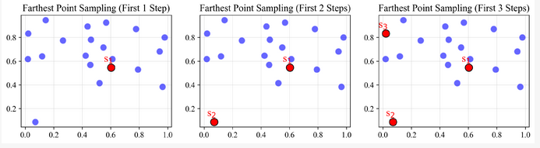
03 - Metodologia (Selección inteligente)
Introducción | Objetivos | Metodologia | Experimentación | Conclusión
- Farthest Point Sampling
Inicializar un histograma aleatoriamente.
Iterativamente se escoge una lo más lejano
Repetir hasta obtener el subconjunto
(MDPI)

Slide 15
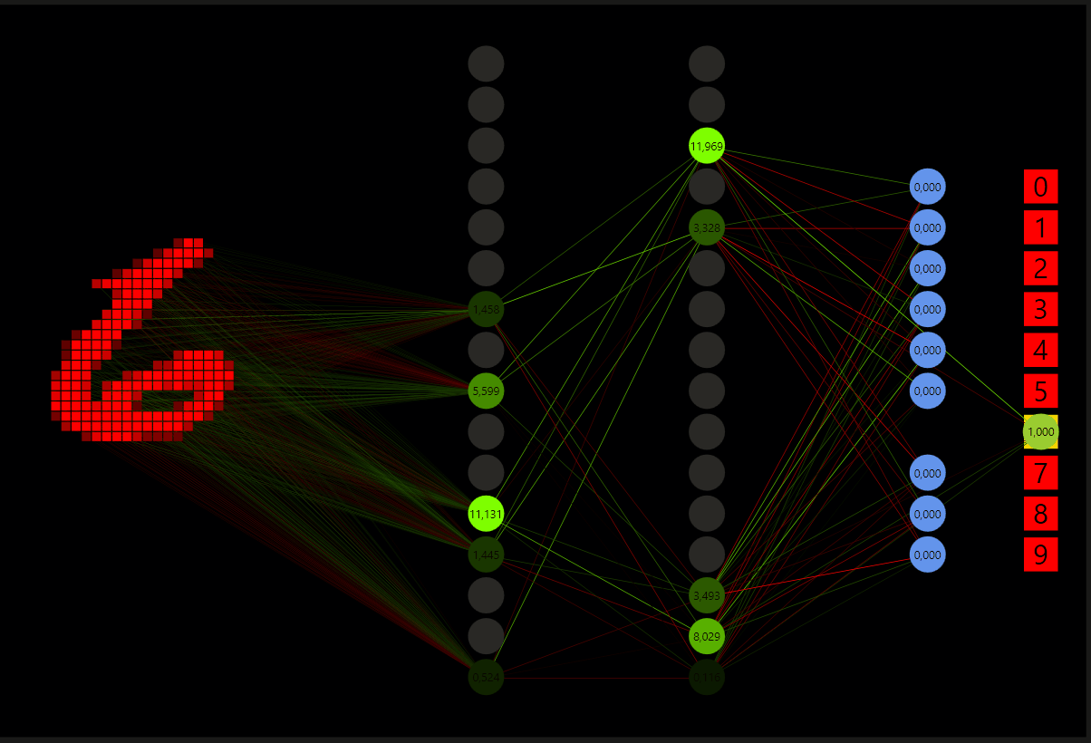
03 - Metodologia (Selección por redes neuronales)
Introducción | Objetivos | Metodologia | Experimentación | Conclusión
Idea: Seleccionar representaciones conforme a las relaciones aprendidas dentro de una red neuronal
Obtener embeddings
Aplicar kmeans a los embeddings normalizados o usar fps
(Github - grensen)

Slide 16
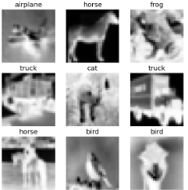
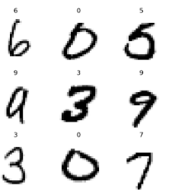
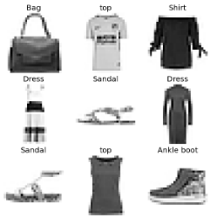
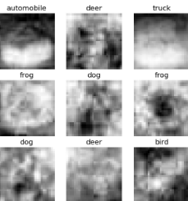
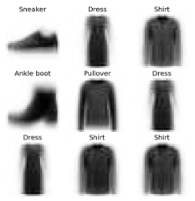
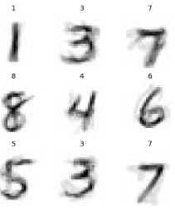
03 - Experimentación
Introducción | Objetivos | Metodologia | Experimentación | Conclusión
Destilación - ejemplos:
Dest 1%
Dest 5%
Dest 0.1%

Slide 17
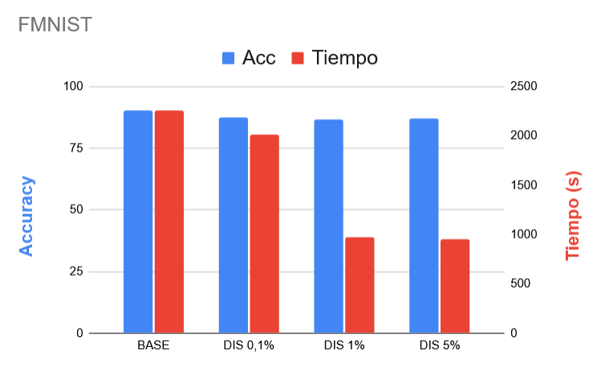
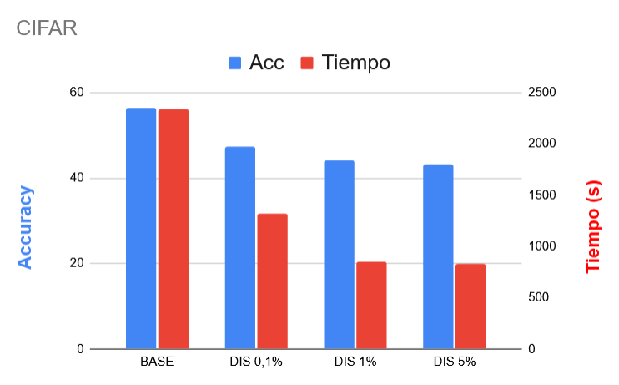
03 - Experimentación
Introducción | Objetivos | Metodologia | Experimentación | Conclusión
Destilación - resultados en LeNet:
Datos en entrenamiento:
48.000 | 21.714 | 10.620 | 9.814
40.000 | 18.670 | 10.620 | 8.200

Slide 18
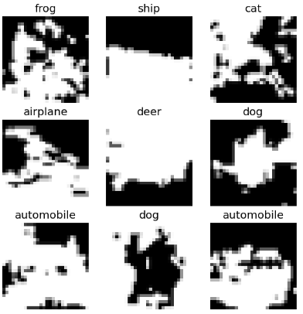
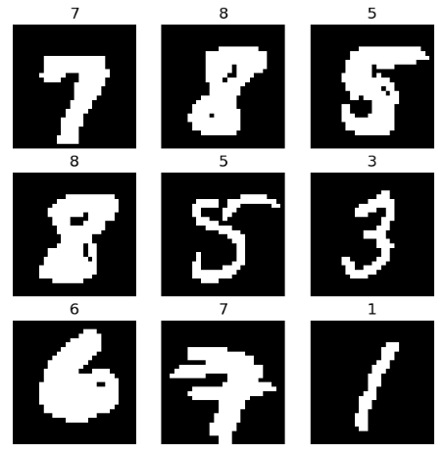
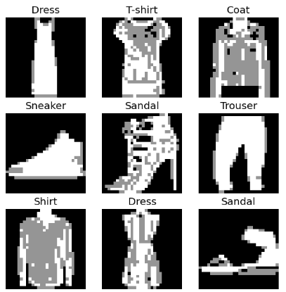
03 - Experimentación
Introducción | Objetivos | Metodologia | Experimentación | Conclusión
Cuantización - ejemplos:
Otsu
Quantize(3)
Quantize(2)

Slide 19

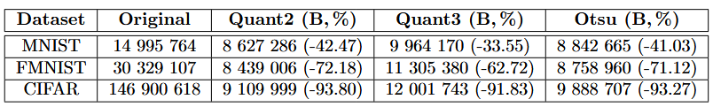
03 - Experimentación
Introducción | Objetivos | Metodologia | Experimentación | Conclusión
Impacto cuantización
(Clipground)

Slide 20
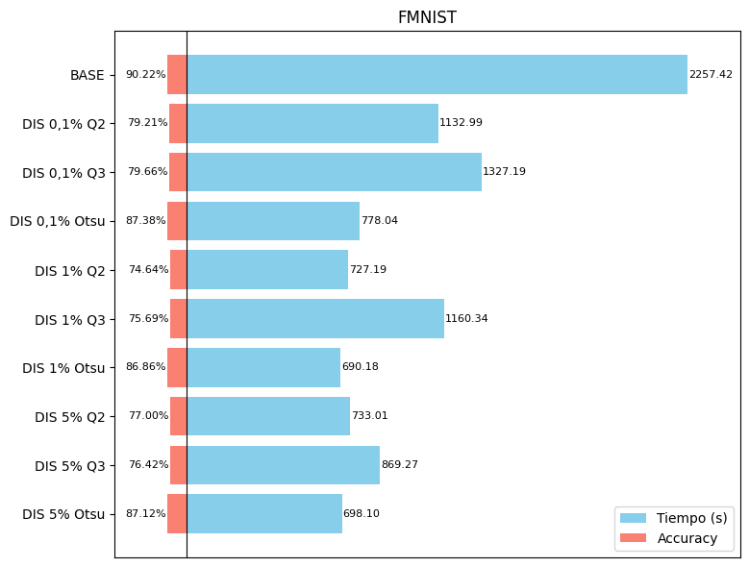
03 - Experimentación
Introducción | Objetivos | Metodologia | Experimentación | Conclusión
Cuantización
resultados de F-MNIST en LeNet:

Slide 21
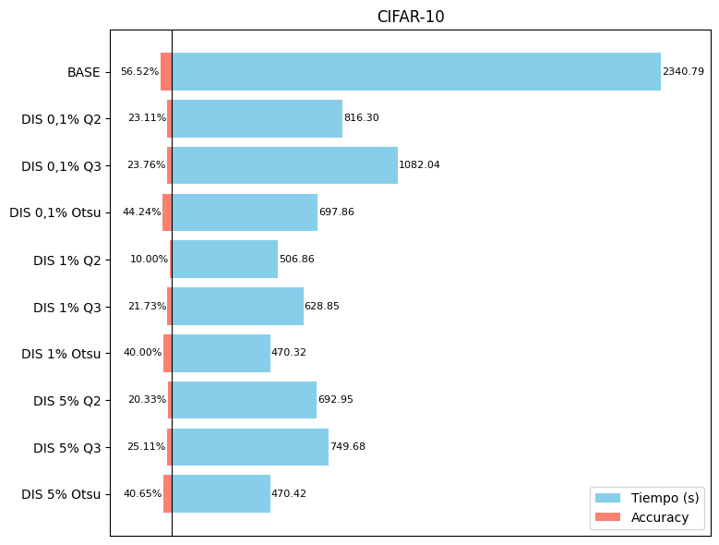
03 - Experimentación
Introducción | Objetivos | Metodologia | Experimentación | Conclusión
Cuantización
resultados de CIFAR en LeNet:

Slide 22
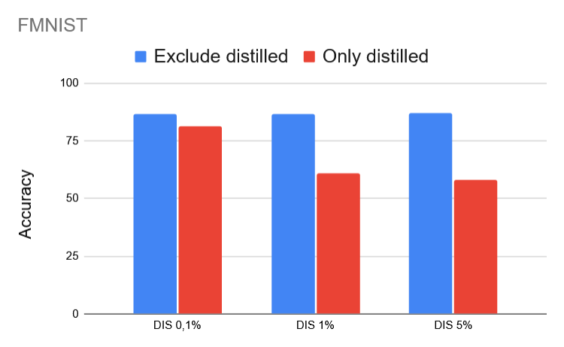
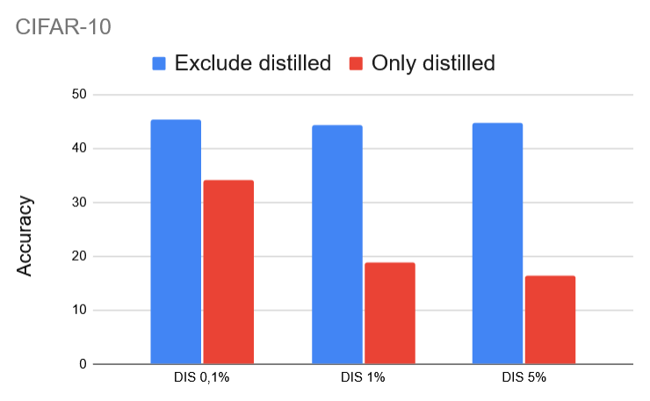
03 - Experimentación
Introducción | Objetivos | Metodologia | Experimentación | Conclusión
Impacto destilación

Slide 23
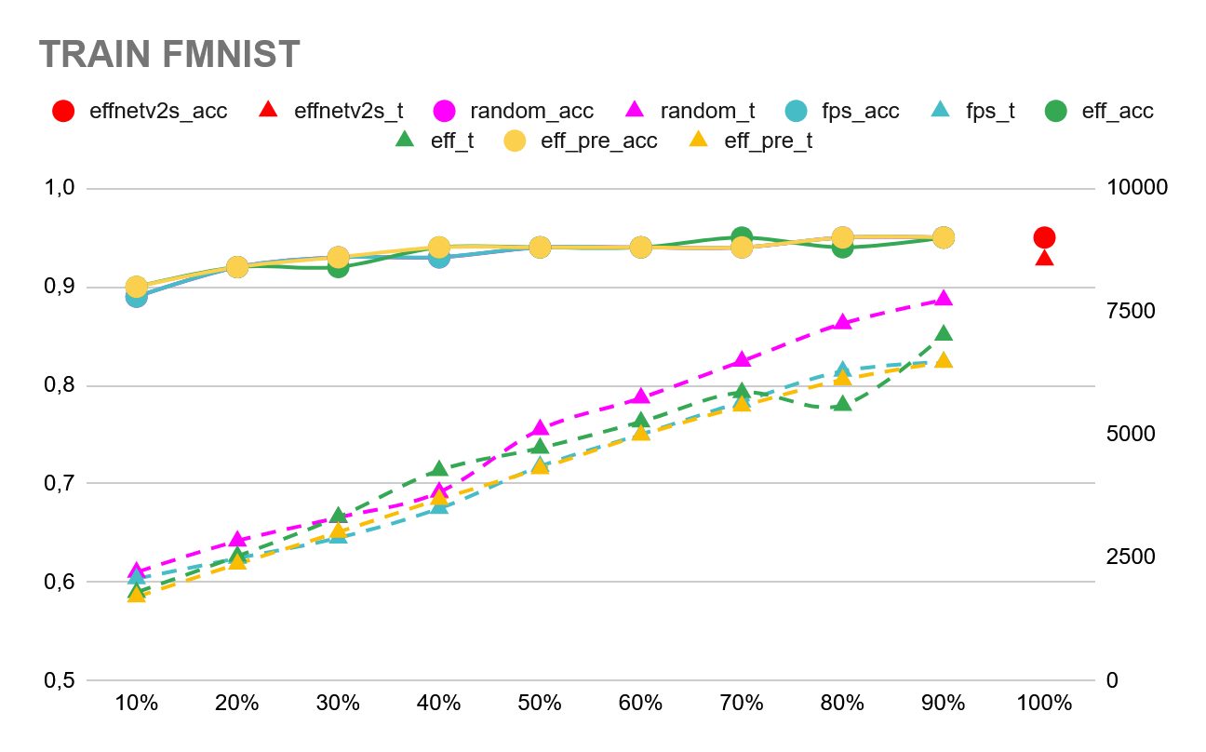
03 - Experimentación
Introducción | Objetivos | Metodologia | Experimentación | Conclusión
Selección - resultados en EfficientNetv2_s:

Slide 24
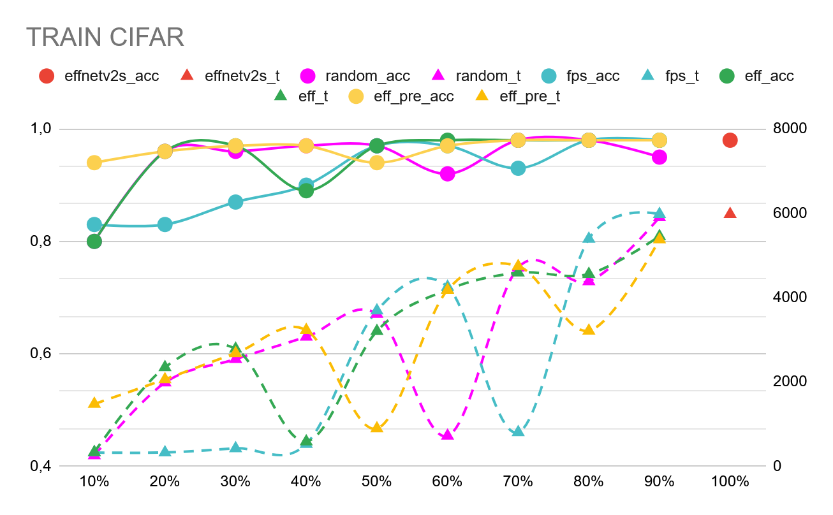
03 - Experimentación
Introducción | Objetivos | Metodologia | Experimentación | Conclusión
Selección - resultados en EfficientNetv2_s:

Slide 25

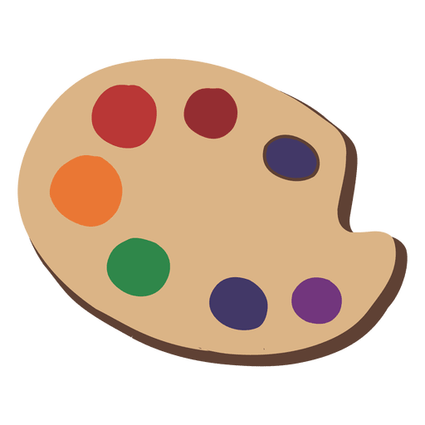
Conclusión
Introducción | Objetivos | Metodologia | Experimentación | Conclusión
Destilación:
Técnica prometedora con grandes reducciones
Grandes penalizaciones en el rendimiento
Requiere de grandes costes
(Pngtree)
Cuantización:
Ahorro en espacio y en tiempo moderado
Penalizaciones según la complejidad del dataset
(Vexels)

Slide 26


Conclusión
Introducción | Objetivos | Metodologia | Experimentación | Conclusión
Selección:
Existen técnicas de selección que garantizan rendimientos similares al original con una cantidad mucha menor de datos.
(EmojiTerra)
Trabajo futuro:
Técnicas de destilación más complejas
Experimentar en datasets más complejos
(Pngtree)

Slide 27
Muchas gracias

